Slide 1

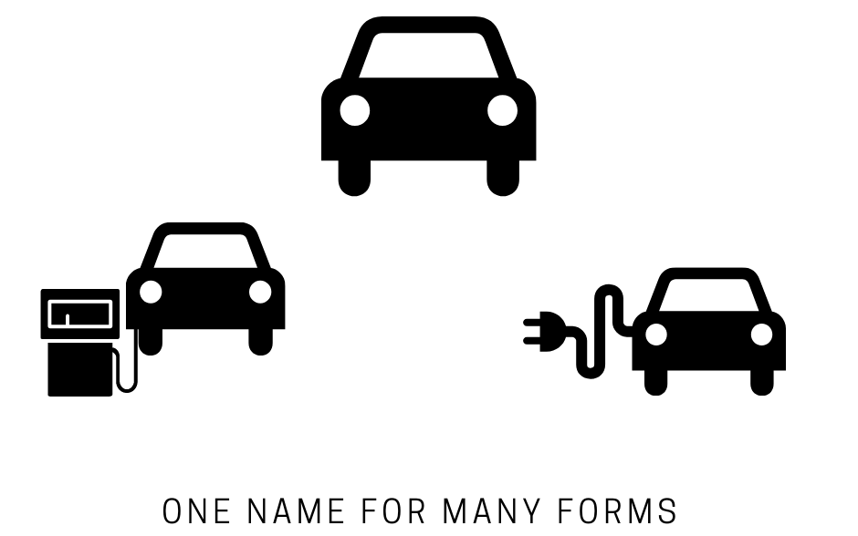
Полиморфизъм
Същност, видове, операторите is и as
Проект "Отворено учебно съдържание по програмиране и ИТ", СофтУни Фондация
Курс "ООП"
https://github.com/BG-IT-Edu
Софтуерни и хардуерни науки

Slide 2
Съдържание
Полиморфизъм в ООП: третиране на обекти от производен клас като обекти от базов клас
Операторите is и as (проверка и смяна на тип)
Видове полиморфизъм
Полиморфизъм по време на компилация – варианти на методи (overload) с различни параметри
Полиморфизъм по време на изпълнение – презаписване на методи (override) в клас наследник

Slide 3


Полиморфизъм в ООП
ANIMAL
Достъп до обект през базов тип

Slide 4
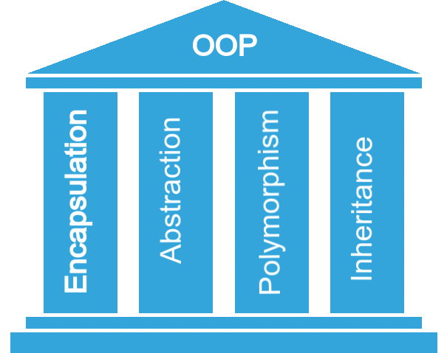
Какво е полиморфизъм?
Polys
(много)
Morphe
(форми)
Полиморфизмът е гръцка дума, която означава "едно име, много форми"
Polymorphos
Стълбовете на обектно-ориентираното програмиране

Slide 5
Полиморфизъм в ООП
Способността на един обект да приема много различни форми
Позволява ни да третираме обекти на производния клас като обекти на базовия клас
IAnimal
Mammal
public interface IAnimal {}
public abstract class Mammal {}
public class Person : Mammal, IAnimal {}
Person
Person IS-AN Object
Person IS-A Mammal
new Person()
Person IS-A Person
Person IS-AN Animal
Object

Slide 6
Референтен тип и обектен тип
Променливите се запазват в референтен тип
Можете да използвате само референтни методи
Ако се нуждаете от обектен метод, можете да го конвертирате или да го презапишете
public class Person : Mammal, IAnimal {}
IAnimal person = new Person();
Mammal personOne = new Person();
Person personTwo = new Person();
Референтен тип
Обектен тип

Slide 7
Промяна на типа и проверка на съвместимостта
is
as

Slide 8
Ключовата дума is
Проверете дали даден обект е инстанция на конкретен клас
public class Person : Mammal, IAnimal {}
IAnimal person = new Person();
Mammal personOne = new Person();
Person personTwo = new Person();
if (person is Person)
{
((Person) person).getSalary();
}
Проверяваме типа на person
Конвертираме към обектен тип и използваме неговите методи

Slide 9
IS Type шаблон
is type шаблон – тества дали изразът може да се конвертира към даден тип и го запазва в променлива от този тип
public class Person : Mammal, IAnimal {}
Mammal personOne = new Person();
Person personTwo = new Person();
if (personTwo is Person person)
{
person.GetSalary();
}
Проверява дали обектът е от тип person и го конвертира
Използва неговите методи

Slide 10
Ключовата дума As
Операторът as се използва за конвертиране между съвместими референтни типове
public class Person : Mammal, Animal {}
Animal person = new Person();
Mammal personOne = new Person();
Person personTwo;
personTwo = personOne as Person;
if (personTwo != null)
{
// Специфични действия за Person
}
Конвертира Mammal към Person
Проверява дали е конвертиран успешно

Slide 11
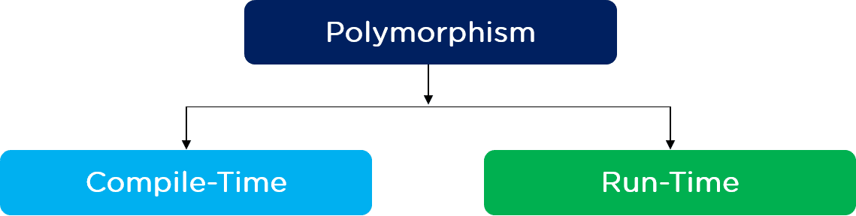
Видове полиморфизъм

Slide 12
Видове полиморфизъм
По време на изпълнение
По време на компилация
public class Shape {}
public class Circle : Shape {}
public static void Main()
{
Shape shape = new Circle()
}
public static void Main()
{
int Sum(int a, int b, int c)
double Sum(Double a, Double b)
}
12

Slide 13
Варианти на методи (Overloading)
Method(x)
Class
Method(x,y)
Method(y,x)

Slide 14
Полиморфизъм по време на компилация
Още познат като статичен полиморфизъм – реализира се чрез overloading
Списъкът с аргументи може да се различава по:
Броя на аргументите
Типа на аргументите
Реда на аргументите
Едно и също име на метода, различни имплементации
public static void Main()
{
static int MyMethod(int a, int b) {…}
static double MyMethod(double a, double b) {…}
static int MyMethod(int b, int a, int c) {…}
}

Slide 15
Задача: Математически операции
MathOperation
+Add(int, int): int
+Add(double, double, double): double
+Add(decimal, decimal, decimal): decimal
MathOperations mo = new MathOperations();
Console.WriteLine(mo.Add(2, 3));
Console.WriteLine(mo.Add(2.2, 3.3, 5.5));
Console.WriteLine(mo.Add(2.2m, 3.3m, 4.4m));
Notes:
(c) 2006 National Academy for Software Development - http://academy.devbg.org*
15##

Slide 16
Решение: Математически операции
public int Add(int a, int b)
{
return a + b;
}
public double Add(double a, double b, double c)
{
return a + b + c;
}
public decimal Add(decimal a, decimal b, decimal c)
{
return a + b + c;
}
Проверете решението си тук : https://judge.softuni.org/Contests/Practice/Index/4068#0
Notes:
(c) 2006 National Academy for Software Development - http://academy.devbg.org*
16##

Slide 17
Правила при Overloading методи (1)
Сигнатурите трябва да се различават по един от следните показатели:
Броя на аргументите
Типа на аргументите
Реда на аргументите
Типът на върнатата стойност не е част от сигнатурата
Процесът на overloading може да се осъществи в един и същ клас или в неговите подкласове
Конструкторите също могат да имат различни варианти

Slide 18
Правила при Overloading методи (2)
Различен брой на аргументите
class Calculator
{
public int Add(int a, int b) { return a + b; }
public int Add(int a, int b, int c) { return a + b + c; }
}
static void Main(){
Calculator calc = new Calculator();
int sum1 = calc.Add(1, 2);
int sum2 = calc.Add(1, 2, 3);
}

Slide 19
Правила при Overloading методи (3)
Различен тип на аргументите
class Calculator
{
public int Add(int a, int b) { return a + b; }
public double Add(double a, double b) { return a + b; }
}
static void Main(){
Calculator calc = new Calculator();
int sum1 = calc.Add(1, 2);
double sum2 = calc.Add(1.5, 2.1, 3.2);
}

Slide 20
Правила при Overloading методи (4)
Различен ред на аргументите
class Guest {
string Identity(string name, int id)
{ return $"{name} + {id}"; }
string Identity(int id, string name)
{ return $"{name} + {id}"; }
}
static void Main()
{
Guest guest = new Guest();
string guest1 = guest.Identity("Stephen", 15);
string guest2 = guest.Identity(15, "Stephen");
}

Slide 21
Една сигнатура с различен тип на Return стойност
Не можете да декларирате методи с една и съща сигнатура, а само с различен тип на върнатата стойност (return)
static void Print(string text)
{
Console.WriteLine("Printing");
}
static string Print(string text)
{
return "Printing";
}

Slide 22
Презаписване (Overriding)
Shape
draw()
Square class
Hexagon class
Circle class
draw()
draw()
draw()

Slide 23
Полиморфизъм по време на изпълнение (1)
Известен още като динамичен полиморфизъм – реализира се чрез презаписване на метод на базовия клас с ключовата дума virtual или override
public class Rectangle
{
public virtual double Area()
{
return this.a * this.b;
}
}
public class Square : Rectangle
{
public override double Area()
{ return this.a * this.a;
}
}
Собствена дефиниция и имплементация

Slide 24
Полиморфизъм по време на изпълнение (2)
Използване на override метод (презаписване)
public static void Main()
{
Rectangle rect = new Rectangle(3.0, 4.0);
Rectangle square = new Square(4.0);
Console.WriteLine(rect.Area());
Console.WriteLine(square.Area());
}
Презаписване на метода

Slide 25
Полиморфизъм по време на изпълнение (3)
По време на изпълнение обекти от производния клас може да бъдат третирани като обекти от базовия клас
Когато това се случва, декларираният тип на обекта вече не е идентичен с неговия run-time тип
public class Animal
{
…
}
public class Cat : Animal
{
…
}
Animal cat = new Cat();
Деклариран тип
run-time тип

Slide 26
Задача: Животни
Имплементирайте следната йерархия от класове:
Animal
string Name
string FavouriteFood
+ExplainSelf() : string
Cat
Dog
+ ExplainSelf() : string
+ ExplainSelf() : string
Notes:
(c) 2006 National Academy for Software Development - http://academy.devbg.org*
26##

Slide 27
Решение: Животни (1)
public abstract class Animal
{ // Добавете конструктор
public string Name { get; private set; }
public string FavouriteFood { get; private set; }
public virtual string ExplainSelf()
{
return string.Format(
"I am {0} and my favorite food is {1}",
this.Name,
this.FavouriteFood);
}
}
Notes:
(c) 2006 National Academy for Software Development - http://academy.devbg.org*
27##

Slide 28
Решение: Животни (2)
public class Dog : Animal
{
public Dog(string name, string favouriteFood)
: base(name, favouriteFood) { }
public override string ExplainSelf()
{
return base.ExplainSelf() +
Environment.NewLine +
"BARK";
}
}
Notes:
(c) 2006 National Academy for Software Development - http://academy.devbg.org*
28##

Slide 29
Решение: Животни (3)
public class Cat : Animal
{
public Cat(string name, string favouriteFood)
: base(name, favouriteFood) { }
public override string ExplainSelf()
{
return base.ExplainSelf() +
Environment.NewLine +
"MEOW";
}
}
Проверете решението си тук: https://judge.softuni.org/Contests/Practice/Index/4068#1
Notes:
(c) 2006 National Academy for Software Development - http://academy.devbg.org*
29##

Slide 30
Правила за презаписване на метод (1)
public class Rectangle
{
public virtual double Area()
{
return a * b;
}
}
Виртуален метод в базовия клас
Частни и статични методи не могат да бъдат презаписани
Еднаква върната стойност и сигнатура
public class Square : Rectangle
{
public override double Area()
{ return a * a;
}
}
Override или абстрактен метод в подкласа

Slide 31
Правила за презаписване на метод (2)
Виртуалните членове използват ключовата дума base, за да извикат базовия клас
Разширява виртуалния метод на базовия клас
class Bird
{
public virtual void Fly()
{
Console.Write("Flying");
}
}
class Swallow : Bird
{
public override void Fly()
{
base.Fly();
Console.WriteLine("Hunt");
}
}
Може да добави ново поведение

Slide 32
Правила за презаписване на метод (3)
Производен клас може да спре виртуалното наследяване като декларира override като sealed („запечатан“)
class Penguin : Bird
{
public sealed override void Fly() {}
}
class NewTypePenguin : Penguin
{
public new void Fly()
{
base.Fly();
}
}
Sealed методите могат да бъдат заместени от клас-наследник чрез new
Чрез new скриваме метод от базовия клас

Slide 33

Обобщение
…
…
…
Полиморфизъм == способността на един обект да приема много форми
Видове полиморфизъм:
По време на компилация
Осъществява се чрез overloading – едно и също име на метода, но различна имплементация
По време на изпълнение
Осъществява се чрез overriding – чрез ключовите думи virtual + override

Slide 34
Въпроси?
Проект "Отворено учебно съдържание по програмиране и ИТ", СофтУни Фондация (лиценз CC-BY-NC-SA)
Notes:
34

Slide 35


Лиценз
Този курс (презентации, примери, демонстрационен код, упражнения, домашни, видео и други активи) представлява свободно учебно съдържание и се разпространява под свободен лиценз CC-BY-NC-SA
Проект "Отворено учебно съдържание по програмиране и ИТ" към Фондация "Софтуерен университет":
https://github.com/BG-IT-Edu
Notes:
35

